Slide 1
15-5
These materials are by the Kongki Ka Project and are made available to you under the terms of the Creative Commons Attribution ShareAlike license 4.0.
You have permission to share and redistribute these materials in any format and to make reasonable revisions and adaptations of this translation, provided that:
You include the above licence and source information.
If you redistribute these materials or create derivatives, you must distribute your contributions under the same license as the original.
The Holy Bible, Berean Standard Bible, BSB is produced in cooperation with Bible Hub, Discovery Bible, OpenBible.com, and the Berean Bible Translation Committee. This text of God's Word has been dedicated to the public domain.
Hindi text is from Free Bibles India. This translation is made available under the terms of a Creative Commons Attribution-ShareAlike 4.0 International License.
Notes:
ch5. Dagon idol bows to Arc – 1 Samuel 5:1-12 (Right Center)

Slide 2
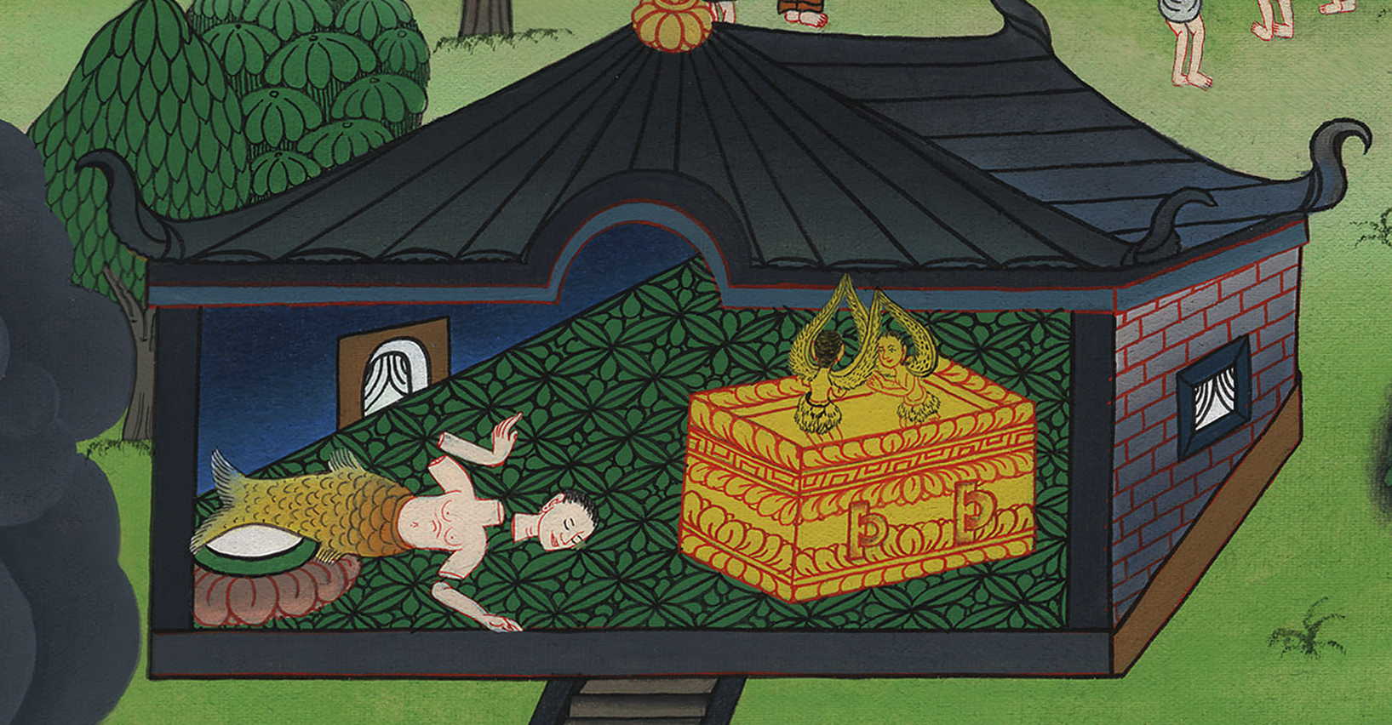
दागोन की मूर्ति सन्दूक को प्रणाम करती है - 1 शमूएल 5:1-12
This work is licensed under a Creative Commons Attribution-ShareAlike 4.0 International License

Slide 3
Dagon idol bows to Ark – 1 Samuel 5:1-12
दागोन की मूर्ति सन्दूक को प्रणाम करती है - 1 शमूएल 5:1-12

Slide 4
दागोन की मूर्ति सन्दूक को प्रणाम करती है - 1 शमूएल 5:1-12

Slide 5
1After the Philistines had captured the ark of God, they took it from Ebenezer to Ashdod,
1पलिश्तियों ने परमेश्वर का सन्दूक एबेनेजेर से उठाकर अश्दोद में पहुँचा दिया;

Slide 6
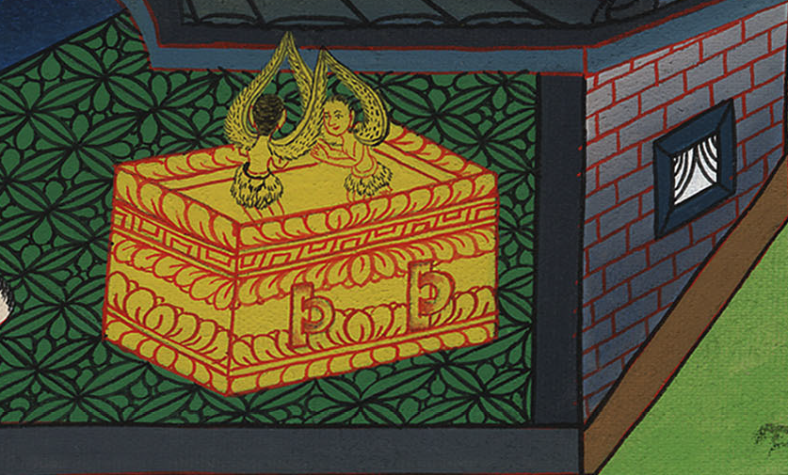
1 शमूएल 5:1

Slide 7
2carried it into the temple of Dagon, and set it beside his statue.
2 फिर पलिश्तियों ने परमेश्वर के सन्दूक को उठाकर दागोन के मन्दिर में पहुँचाकर दागोन के पास रख दियाa।

Slide 8
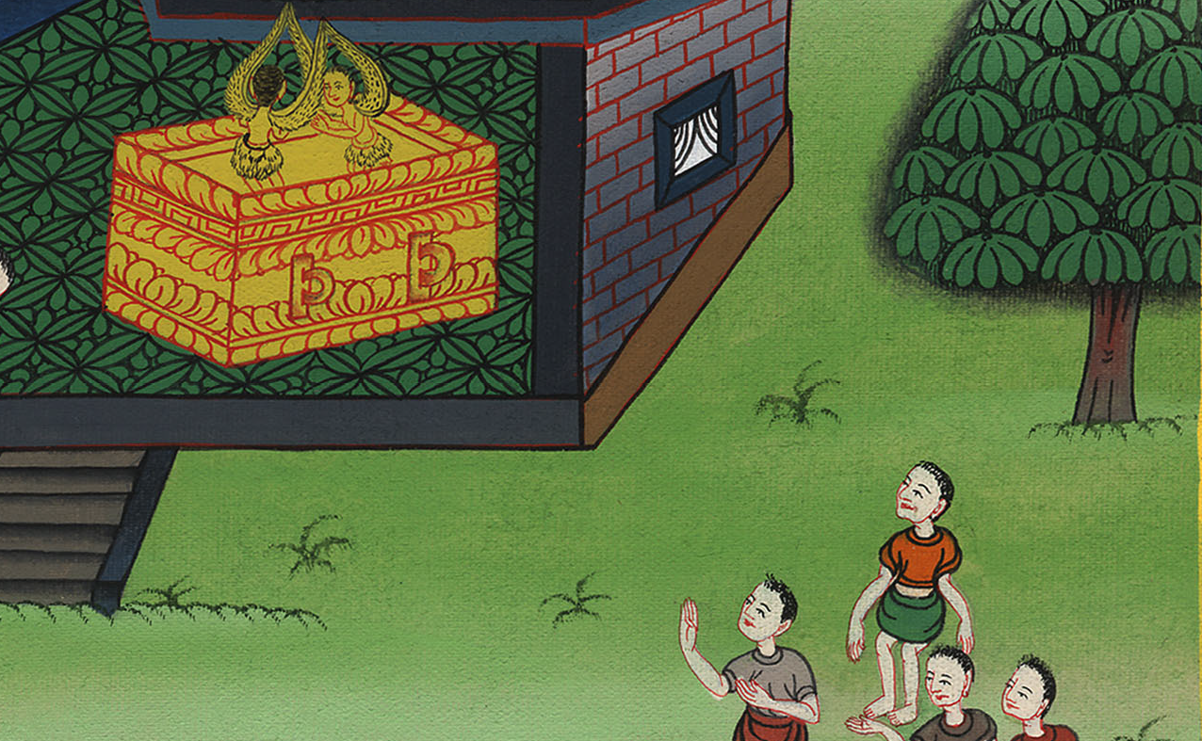
1 शमूएल 5:2

Slide 9
3When the people of Ashdod got up early the next morning, there was Dagon, fallen on his face before the ark of the Lord. So they took Dagon and returned him to his place.
3 दूसरे दिन अश्दोदियों ने तड़के उठकर क्या देखा, कि दागोन यहोवा के सन्दूक के सामने औंधे मुँह भूमि पर गिरा पड़ा है। तब उन्होंने दागोन को उठाकर उसी के स्थान पर फिर खड़ा किया।

Slide 10
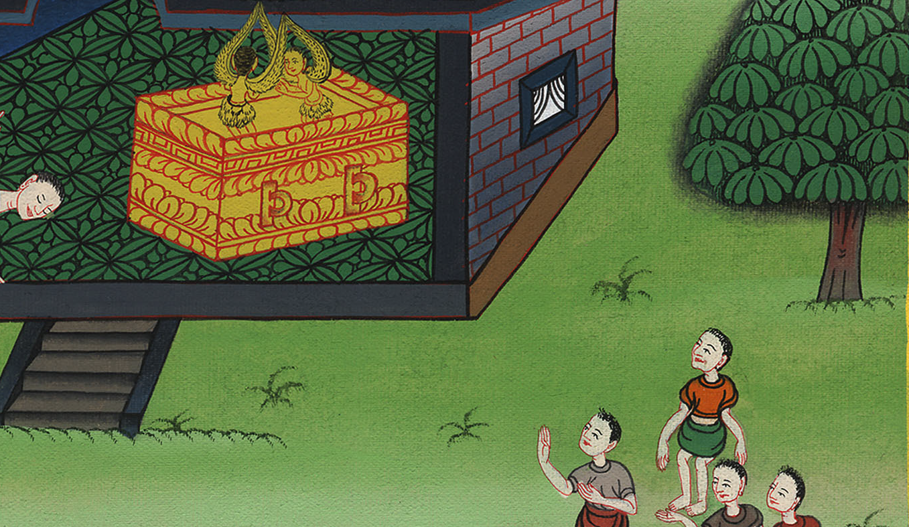
1 शमूएल 5:3

Slide 11
4But when they got up early the next morning, there was Dagon, fallen on his face before the ark of the Lord, with his head and his hands broken off and lying on the threshold. Only the torso remained.
4 फिर अगले दिन जब वे तड़के उठे, तब क्या देखा, कि दागोन यहोवा के सन्दूक के सामने औंधे मुँह भूमि पर गिरा पड़ा है; और दागोन का सिर और दोनों हथेलियाँ डेवढ़ी पर कटी हुई पड़ी हैं; इस प्रकार दागोन का केवल धड़ समूचा रह गया।

Slide 12
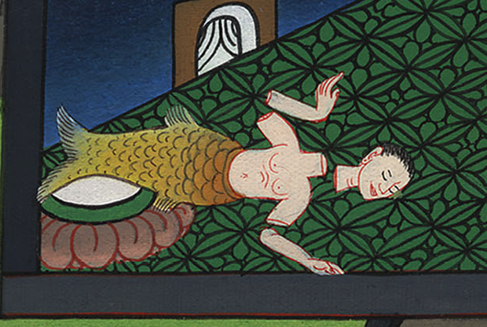
1 शमूएल 5:4

Slide 13
6Now the hand of the Lord was heavy on the people of Ashdod and its vicinity, ravaging them and afflicting them with tumors.
6 तब यहोवा का हाथ अश्दोदियों के ऊपर भारी पड़ा, और वह उन्हें नाश करने लगा; और उसने अश्दोद और उसके आस-पास के लोगों के गिलटियाँ निकालीं।

Slide 14
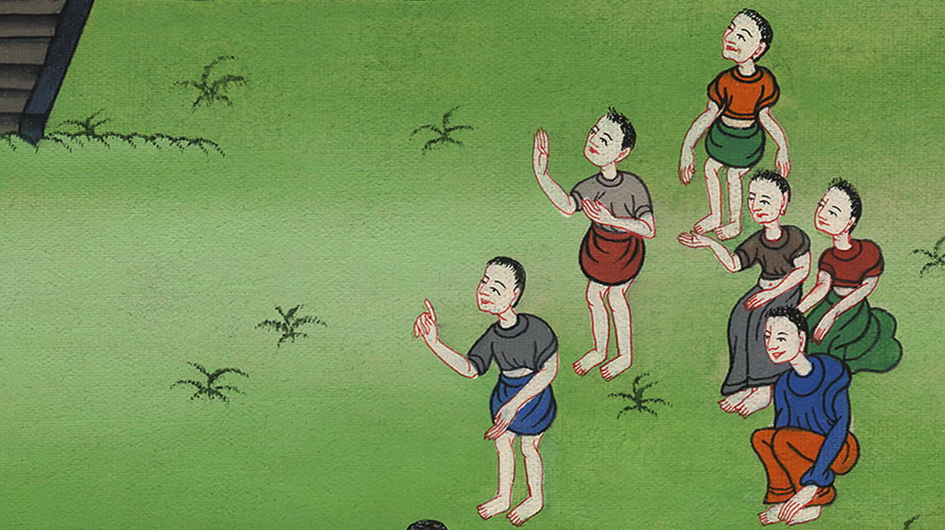
1 शमूएल 5:6

Slide 15
7And when the men of Ashdod saw what was happening, they said, “The ark of the God of Israel must not stay here with us, because His hand is heavy upon us and upon our god Dagon.”
7 यह हाल देखकर अश्दोद के लोगों ने कहा, “इस्राएल के देवता का सन्दूक हमारे मध्य रहने नहीं पाएगा; क्योंकि उसका हाथ हम पर और हमारे देवता दागोन पर कठोरता के साथ पड़ा है।”

Slide 16
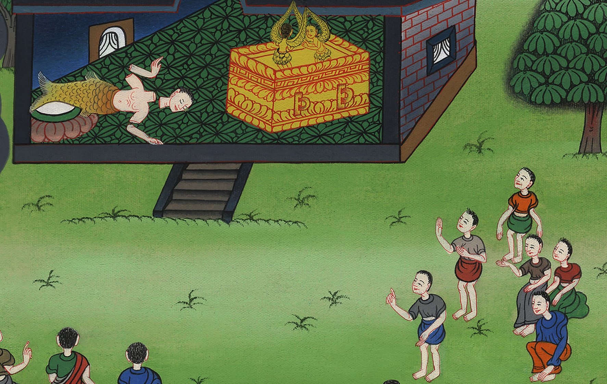
1 शमूएल 5:7

Slide 17
8… (The lords of the Philistines) answered, “Let the ark of the God of Israel be carried over to Gath.” They carried the ark of the God of Israel there.
8 तब उन्होंने पलिश्तियों के सब सरदारों को बुलवा भेजा, और उनसे पूछा, “हम इस्राएल के देवता के सन्दूक से क्या करेंb?” वे बोले, “इस्राएल के देवता का सन्दूक घुमाकर गत नगर में पहुँचाया जाए।” अत: उन्होंने इस्राएल के परमेश्वर के सन्दूक को घुमाकर गत में पहुँचा दिया।

Slide 18
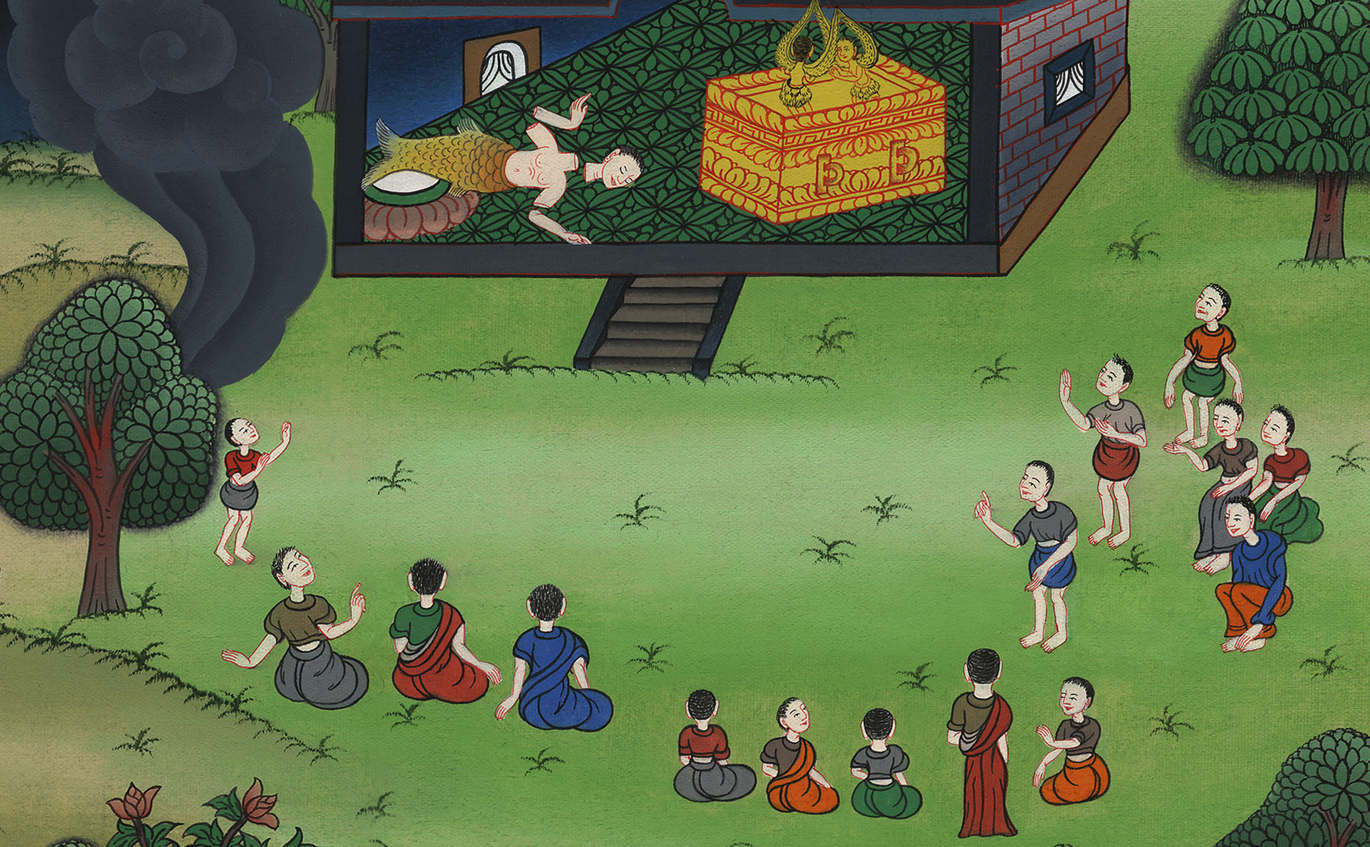
1 शमूएल 5:8

Slide 19
9But after they had moved the ark to Gath, the Lord’s hand was also against that city, throwing it into great confusion and afflicting the men of the city, both young and old, with an outbreak of tumors.
9 जब वे उसको घुमाकर वहाँ पहुँचे, तो यूँ हुआ कि यहोवा का हाथ उस नगर के विरुद्ध ऐसा उठा कि उसमें अत्यन्त बड़ी हलचल मच गई; और उसने छोटे से बड़े तक उस नगर के सब लोगों को मारा, और उनके गिलटियाँ निकलने लगीं।

Slide 20
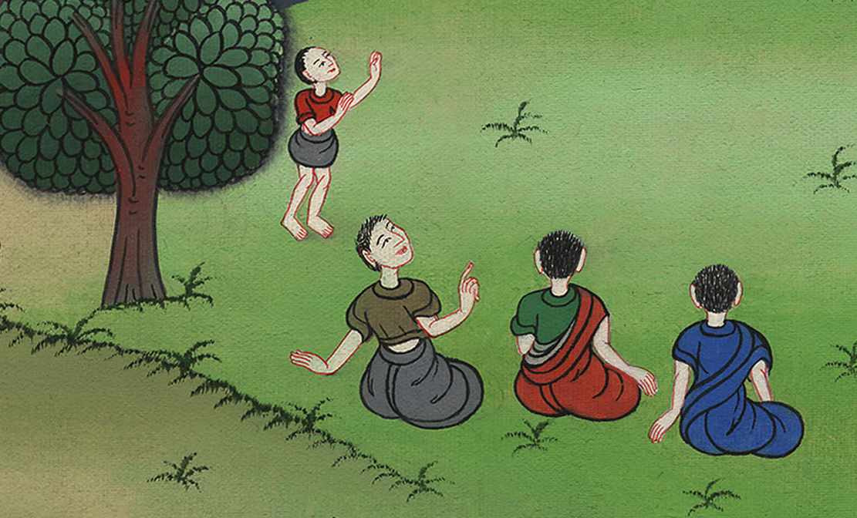
1 शमूएल 5:9

Slide 21
10So they sent the ark of God to Ekron, but as it arrived, the Ekronites cried out, “They have brought us the ark of the God of Israel in order to kill us and our people!”
10 तब उन्होंने परमेश्वर का सन्दूक एक्रोन को भेजा और जैसे ही परमेश्वर का सन्दूक एक्रोन में पहुँचा वैसे ही एक्रोनी यह कहकर चिल्लाने लगे, “इस्राएल के देवता का सन्दूक घुमाकर हमारे पास इसलिए पहुँचाया गया है, कि हम और हमारे लोगों को मरवा डालें।”

Slide 22
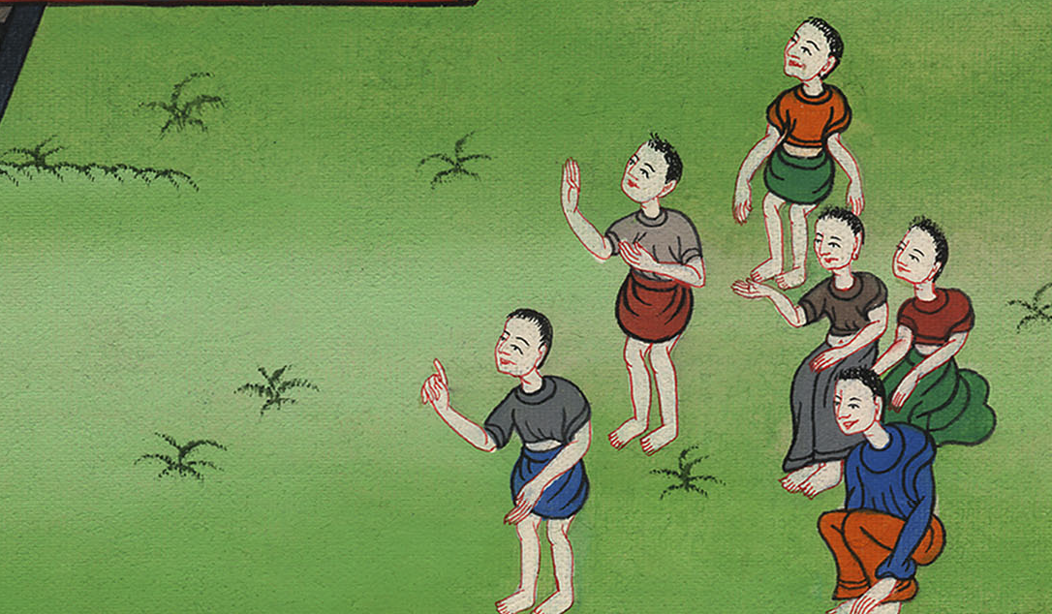
1 शमूएल 5:10

Slide 23
11Then the Ekronites assembled all the rulers of the Philistines and said, “Send away the ark of the God of Israel. It must return to its place, so that it will not kill us and our people!”
For a deadly confusion had pervaded the city; the hand of God was heavy upon it.
11 तब उन्होंने पलिश्तियों के सब सरदारों को इकट्ठा किया, और उनसे कहा, “इस्राएल के देवता के सन्दूक को निकाल दो, कि वह अपने स्थान पर लौट जाए, और हमको और हमारे लोगों को मार डालने न पाए।” उस समस्त नगर में तो मृत्यु के भय की हलचल मच रही थी, और परमेश्वर का हाथ वहाँ बहुत भारी पड़ा था।

Slide 24
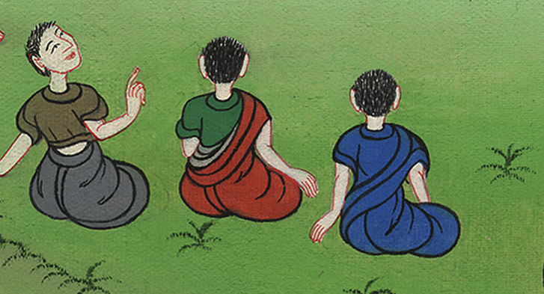
1 शमूएल 5:11

Slide 25
12Those who did not die were afflicted with tumors, and the outcry of the city went up to heaven.
12 और जो मनुष्य न मरे वे भी गिलटियों के मारे पड़े रहे; और नगर की चिल्लाहट आकाश तक पहुँची।

Slide 26
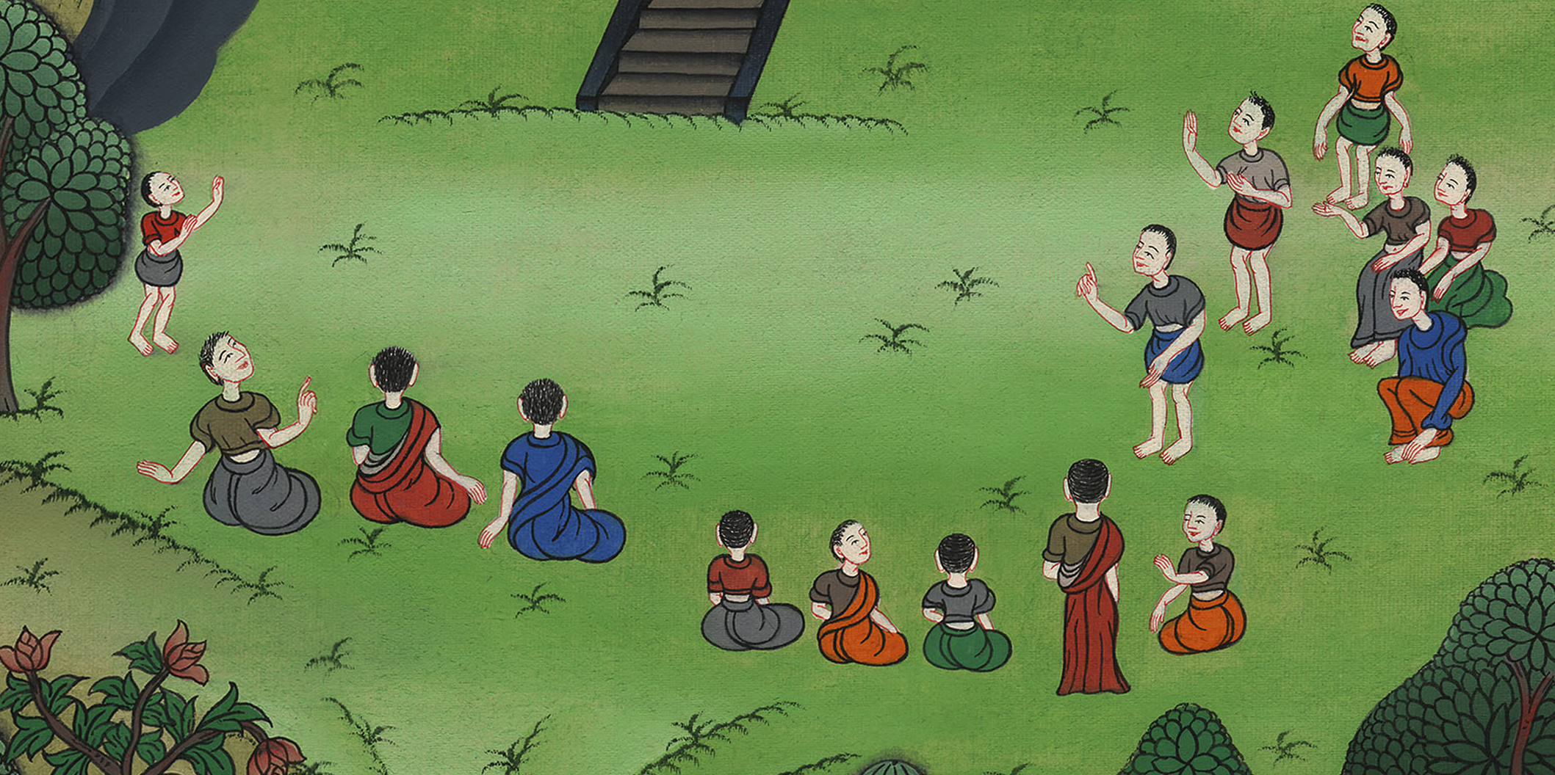
1 शमूएल 5:12

